Slide 1
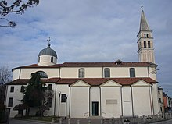
LA CHIESA ARCIPRETALE DI SAN VITALE MARTIRE IN CEGGIA

Slide 2
Capitolo 1
LE ORIGINI
In ogni nucleo abitato è sempre presente una costruzione per il culto. Secondo varie fonti la prima cappella a Ceggia fu edificata nel 1337. Fu costruita in un punto strategico, poiché si trovava molto vicina al fiume Piavon, dove era attiva una dogana. Nei primi documenti che abbiamo su Ceggia, essa viene nominata “Ceja”, sotto il controllo dei Da Camino di Oderzo. Prime notizie sul culto a Ceggia le abbiamo intorno al 1334, dove viene nominata una piccola cappella. Nel 1474 viene riferito di una cappella che versa in pessime condizioni.

Slide 3
LE ORIGINI
Inizialmente questa cappella era una filiale della più importante pieve di San Bartolomeo di Chiarano. Nel 1437 Ceggia viene citata come “Ekklesia”. Gli abitanti di Ceggia, non erano visti di buon occhio e un documento cita addirittura di un criminale che si era rifugiato nella cappella. Il 3 gennaio 1513 il Sommo Pontefice Papa Leone x affida la gestione spirituale (cura d'anime) di Ceggia ai Canonici Regolari del Santissimo Salvatore di Venezia.

Slide 4
Capitolo 2
PERIODO 1600-1800
Nel 1688 la chiesa subisce un primo grande restauro, diventando circa la metà di quella attuale, rimanendo protesa verso il fiume. Così quella che inizialmente era una piccola cappella venne ampliata, anche in conseguenza dell'aumento della popolazione. Nel 1780 il pittore Giovan Battista Canal affresca il trittico di San Vitale, patrono della chiesa.

Slide 5
Capitolo 3
PERIODO 1800-1900
Nel periodo tra il 1871 e il 1873 la chiesa viene restaurata e la sua pianta ruotata di 180°. Per coprire lo spazio rimasto bianco del soffitto, viene fatta affrescare l'Immacolata Concezione, del pittore Giacomo Casa da Conegliano. Interessante notare come nell'affresco sia riportata la data della proclamazione del dogma dell'Immacolata Concezione, cioè 8 dicembre 1854. A lavori terminati il vescovo di Ceneda (attuale diocesi di Vittorio Veneto) Corradino Maria Cavriani, consacrò la chiesa il 4 maggio 1873.

Slide 6
Capitolo 4
PERIODO 1900-1915
In questo periodo va segnalata la costruzione delle due navate laterali, con i rispettivi altari laterali e l'inserimento delle pale sopra di essi. Questi lavori durarono circa un anno, tutto il 1906. Fino alla grande guerra la chiesa non subì modifiche dopo quest'ultimo lavoro di ampliamento.

Slide 7
Capitolo 5
LA GRANDE GUERRA (1915-1918)
Fino al 1918 la chiesa non subì gravi danni. Il 1 giugno 1918, però, una granata italiana colpì la cupola (che si piegò), demolì la grande corona per il padiglione, il tabernacolo marmoreo dell'altar maggiore, il pavimento, gli stalli del coro e l'abside. I soldati austriaci, invece, distrussero i banchi, asportarono molte opere (tra cui “La natività di Gesù Cristo” del pittore Paolo de Lorenzi e quella dell'altar maggiore, cioè “San Vitale” di Alexander Tonioli). Stessa sorte toccò ad una tela moderna (“Beata Vergine del Carmine”) e alle canne dell'organo. Infine vennero asportati i paramenti sacri, i candelieri, i damaschi, oltre a tutto ciò che serviva a venire fuso.

Slide 8
LA MADONNA DI PRA' DI LEVADA
Anticamente a Ceggia era presente la statua di una Madonna. Durante la Prima Guerra Mondiale una bambina stava pregando davanti a Maria, quando scoppiò la granata che distrusse la cupola. La bambina si salvò miracolosamente, mentre Maria perse un dito. Allora si decise di spostare la Madonna all'interno dell'oratorio di Pra' di Levada, venne quindi caricata su un carro trainato da buoi e spostata di sede. Ogni ottobre la Madonna di Pra' di Levada torna a Ceggia e ci resta tutto il mese.

Slide 9
Capitolo 6
PRIMO DOPOGUERRA
Tra il 1918 e il 1920 la chiesa fu restaurata ad opera del Genio Militare e al Ministero delle Terre Liberate. Fu installato un nuovo organo e nuovi dipinti. Si salvò l'affresco sul tetto dell'Immacolata Concezione ed il trittico di San Vitale. A lavori ultimati, nel 1921 la chiesa fu riconsacrata dal vescovo di Vittorio Veneto mons. Eugenio Beccegato.

Slide 10
Capitolo 7
ULTIMI LAVORI DI RESTAURO
Nel 1985 furono effettuati degli scavi per il rifacimento del pavimento. Proprio questi scavi ci hanno aiutato a ricostruire la sua secolare storia. Sotto il pavimento fu ritrovato un cimitero, molto antico.
Nel 2007 la chiesa subì un crollo strutturale, a causa del distacco dei cornicioni, che rovinò anche gli affreschi (poi restaurati).

Slide 11
Capitolo 8
LE CROCI DI CONSACRAZIONE
Il 13 dicembre 2017 sono state svelate le prime 2 croci di consacrazione della chiesa. Tra 2018 e 2019 sono state riportate alla luce le altre. Queste croci sono state affrescate per una seconda consacrazione della chiesa. Sotto queste croci se ne trovano altre molto più antiche. Negli anni erano state coperte, ma da una foto risalente alla prima guerra mondiale, si notano sulle colonne della chiesa delle croci affrescate. Appurato ciò, sono stati svolti degli studi e le croci sono state riportate alla luce. L'affresco rappresenta la croci circondate da dei fiori che hanno delle proprietà curative e venivano impiegati anni fa.

Slide 12
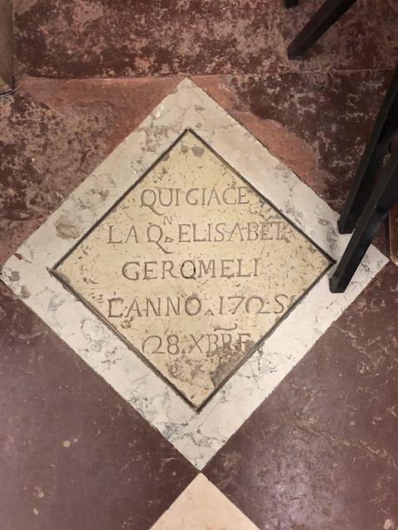
Capitolo 9
ALCUNI PARTICOLARI
Nelle prossime slide verranno presentati alcuni particolari della chiesa con le relative immagini

Slide 13
BREVE STORIA DI SAN VITALE MARTIRE
San Vitale nacque a Milano (data sconosciuta) e divenne un ufficiale dell'esercito romano. Fu marito di Santa Valeria e padre dei santi Gervasio e Protasio. Durante un viaggio a Ravenna per scortare il giudice Paolino, Vitale vide un medico, Ursicino, condannato alla decapitazione dopo varie torture. Vitale fu vicino ad Ursicino e lo seppellì, ma così facendo si rivelò cristiano. Fu allora sepolto vivo a Ravenna. La moglie Valeria fu martirizzata da un gruppo di idolatri e i figli, anch'essi cristiani, furono martirizzati.

Slide 14
TRITTICO DI SAN VITALE MARTIRE E PATRONO DI CEGGIA
Nel primo affresco adiacente all'Immacolata, si vede San Vitale nelle vesti di ufficiale romano, che indica ad Ursicino la luce divina. Nell'affresco verso l'organo, invece, possiamo osservare il martirio di San Vitale, legato per le gambe e sepolto vivo da due uomini. Nel terzo affresco, quello centrale, vediamo il trionfo di San Vitale che sale al cielo, vestito da romano, sostenuto da degli angeli e che vede Cristo, Maria e la Croce. Inoltre tiene in mano un ramo di palma, simbolo del martirio.

Slide 15
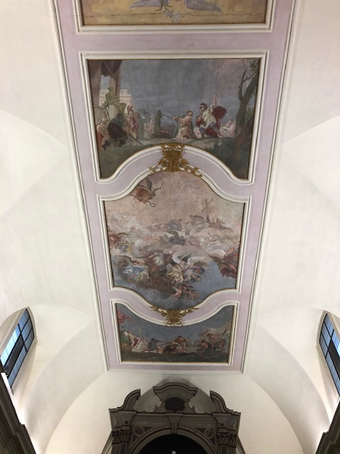
TRITTICO DI SAN VITALE MARTIRE

Slide 16
ORGANO A CANNE
Quest'organo risale a un periodo successivo alla Grande Guerra, in quanto durante questa l'organo era stato distrutto e le canne prelevate per essere fuse. L'organo attuale è realizzato in legno, e proprio quest'anno è stato restaurato.

Slide 17
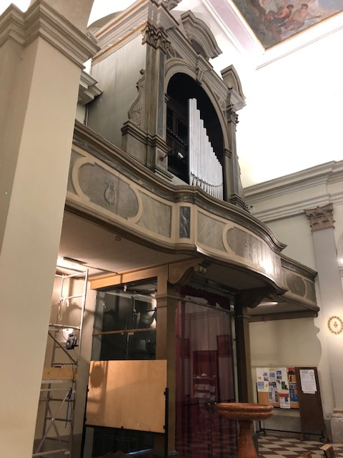
ORGANO A CANNE

Slide 18
LA CROCE DELLA PASSIONE
Questa croce in metallo risalente al 1852 veniva portata in processione il Venerdì Santo. Rappresenta i vari simboli della Passione: il gallo, la scritta INRI, il sole, la luna, la colonna (della flagellazione), il martello, i chiodi, la ciotola con l'aceto, la frusta, la brocca, la lancia, la spada, la corona di spine, una scala e il calice dell'Ultima Cena.

Slide 19
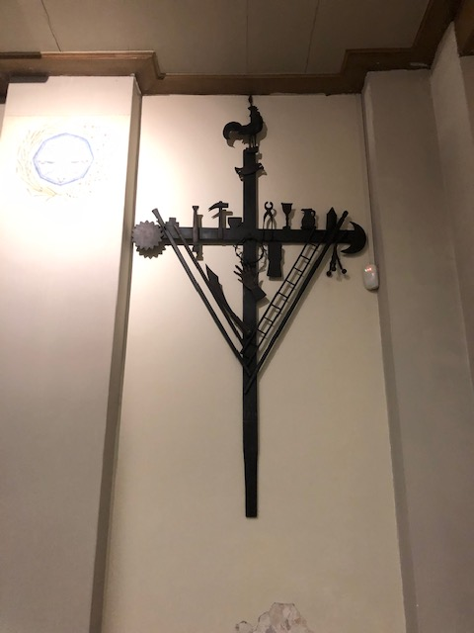
LA CROCE DELLA PASSIONE

Slide 20
GIACOMO CASA
Nacque a Conegliano nel 1827 e morì a Roma nel 1887. Dopo il biennio della Rivoluzione veneziana (Repubblica di San Marco presieduta da Daniele Manin, 1848-1849) si stabilì a Venezia, dove si dedicò alla pittura di alcune chiese (San Mosè) e alla pittura delle sale apollinee al teatro “La Fenice”. Si trasferì poi a Napoli, Pompei e Londra. Decise di viaggiare in oriente, dove apprese tecniche di pittura. Giunse a Roma nel 1883 e vi rimase fino alla morte, nel 1887.

Slide 21
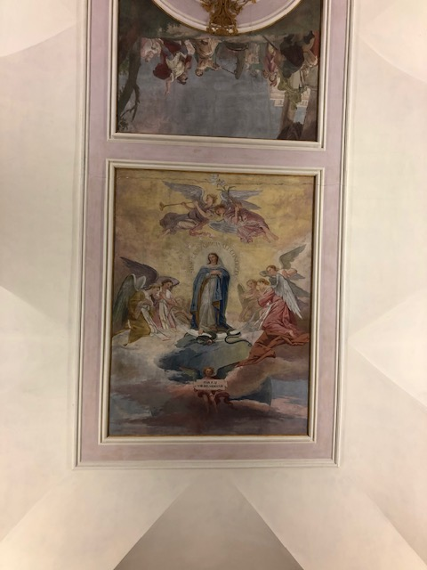
IMMACOLATA CONCEZIONE DI GIACOMO CASA

Slide 22
LA LAPIDE
In un angolo sul fondo della chiesa si trova una lapide, che indica la sepoltura di Elisabetta Geromeli (morta il 18 dicembre 1725), figlia di un cittadino benestante che collaborava con la parrocchia. Sulla lapide è possibile individuare la data della morte

Slide 23

LA LAPIDE DI ELISABETTA GEROMELI

Slide 24
ALTRI PARTICOLARI
Nella chiesa ci sono tanti altri particolari non citati, come ad esempio la Pala di San Vitale dietro l'altar maggiore, le pale dei santi Pietro e Paolo, San Simone Stock, Sant'Antonio da Padova, le statue del Sacro Cuore di Gesù e di Sant'Antonio, la reliquia di Santa Elisabetta della Trinità.

Slide 25
I BASSORILIEVI ESTERNI
I bassorilievi esterni, risalenti ai secoli VII e VIII, provengono dagli antichi edifici di Heraclia-Cittanova, ora andati distrutti. Raffigurano un cervo che si abbevera da un corso d'acqua e rosoni che si alternano con palme provenienti da Cittanova.

Slide 26
GALLERIA FOTOGRAFICA
L'ESTERNO DELLA CHIESA

Slide 27
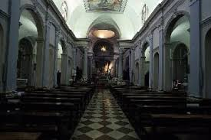
GALLERIA FOTOGRAFICA
L'INTERNO DELLA CHIESA

Slide 28
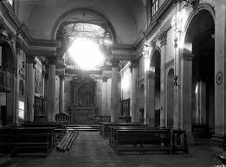
GALLERIA FOTOGRAFICA
L'INTERNO DELLA CHIESA DOPO LO SCOPPIO DELLA GRANATA ITALIANA.
SI NOTANO LE CROCI DI CONSACRAZIONE SULLE COLONNE.

Slide 29
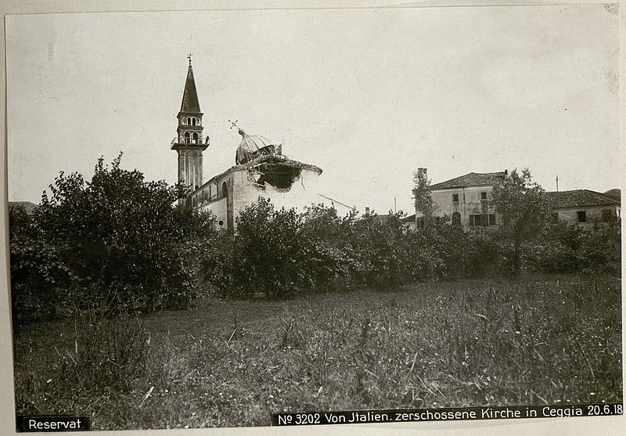
GALLERIA FOTOGRAFICA
VISTA ESTERNA DELLA CHIESA BOMBARDATA

Slide 30
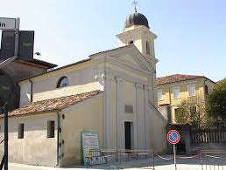
ORATORIO BRAGADIN

Slide 31
Capitolo 1
LE ORIGINI
L' oratorio Bragadin è un piccolo oratorio privato. Fu fatto edificare nel 1795 da Marcantonio Bragadin, un parente omonimo del celebre condottiero cristiano squartato vivo a Famagosta dai turchi. Quest'oratorio sorge adiacente ad una villa (villa Genovese) di proprietà della famiglia Sartorello. Bragadin era un funzionario pubblico, ma non era ricchissimo, quindi l'oratorio sicuramente fu ceduto a famiglie più ricche.

Slide 32
L'ICONA DI MARIA
E' presente la copia di un'icona bizantina di Maria con Gesù Bambino. La particolarità di quest'icona è il fatto che reca scritti in greco i nomi di Maria e Gesù, cosa molto rara nelle icone. Sia Maria che Gesù indossano una corona. L' icona originale è conservata in canonica a Ceggia.

Slide 33
GLI AFFRESCHI: l' autore
Gli affreschi al suo interno furono realizzati da Francesco Bernardino Bison (1762-1844), un pittore veneto attivo tra Treviso e Venezia. Con molta bravura ha saputo creare dei giochi di luce, fondendo l'architettura interna con la delicatezza dei soggetti proposti. La facciata è lineare. Un particolare che si può notare nei vari affreschi è un cagnolino, un modo che aveva Bison di firmarsi.

Slide 34
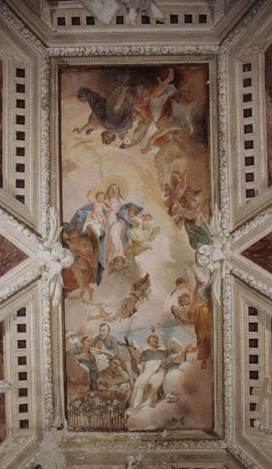
GLI AFFRESCHI:
IMMAGINI E DESCRIZIONI

Slide 35
DESCRIZIONE
In questo affresco, che decora il soffitto, possiamo riconoscere Maria con Gesù Bambino, portati verso il cielo da un gruppo di angeli. Nella zona inferiore dell'affresco riconosciamo: Sant'Antonio (giglio), San Gaetano da Thiene (vestito da sacerdote), San Vincenzo Ferrari (fiammella di fuoco) ed un quarto personaggio, che non è un santo, ma probabilmente un membro della famiglia Bragadin, se non lo stesso Marcantonio (che non si era sposato).

Slide 36
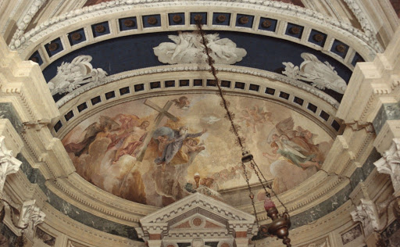
GLI AFFRESCHI:
IMMAGINI E DESCRIZIONI

Slide 37
DESCRIZIONE
Questo affresco decora la volta dell'abside. Rappresenta la Trinità divisa in: Dio Padre (il soggetto con la barba lunga), Gesù Cristo Figlio di Dio (con la croce) e lo Spirito Santo (sotto sembianze di colomba). Sono circondati dagli angeli. Nella parte inferiore si riconosce un altare con i simboli dell'ultima Cena, cioè il calice con il vino (Sangue di Cristo) e il pane (Corpo di Cristo).

Slide 38
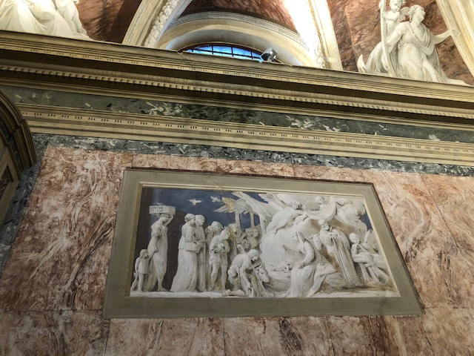
GLI AFFRESCHI:
IMMAGINI E DESCRIZIONI

Slide 39
DESCRIZIONE
Quest'affresco si trova sulla parete sinistra e raffigura l'adorazione dei pastori a Gesù Bambino. Un particolare: c'è una donna che porta una gabbia di colombe, ma la gabbia è aperta e due colombe scappano.

Slide 40
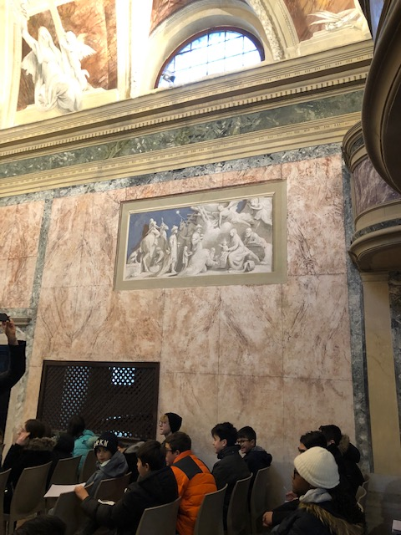
GLI AFFRESCHI:
IMMAGINI E DESCRIZIONI

Slide 41
DESCRIZIONE
Quest'affresco si trova sulla parete destra dell'oratorio. Rappresenta l'adorazione dei Magi a Gesù Bambino. Sull'angolo basso a sinistra si trova un cane (simbolo del Bison) e il cane poggia su una pietra recante la firma del pittore. E' presente anche un cammello.

Slide 42
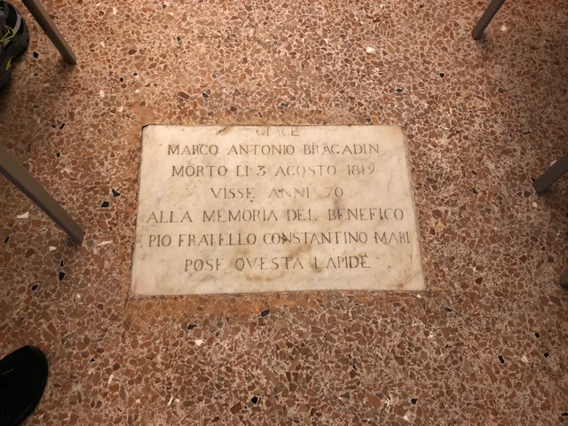
GALLERIA FOTOGRAFICA
LAPIDE COMMEMORATIVA DEDICATA A MARCANTONIO BRAGADIN DAL FRATELLO

Slide 43
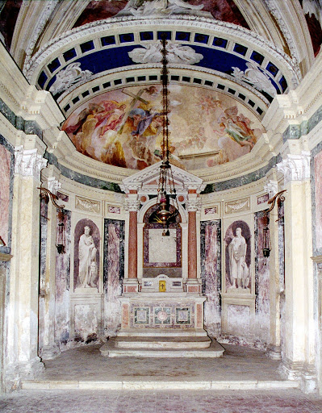
GALLERIA FOTOGRAFICA
ABSIDE DELL'OARATORIO PRIMA DEL RESTAURO

Slide 44
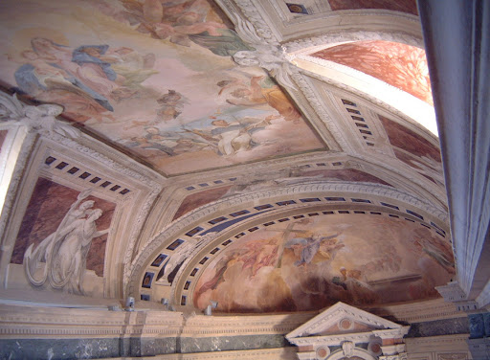
GALLERIA FOTOGRAFICA
FOTO CHE MOSTRA SIA L'AFFRESCO DEL SOFFITTO SIA LA VOLTA DELL'ABSIDE

Slide 45
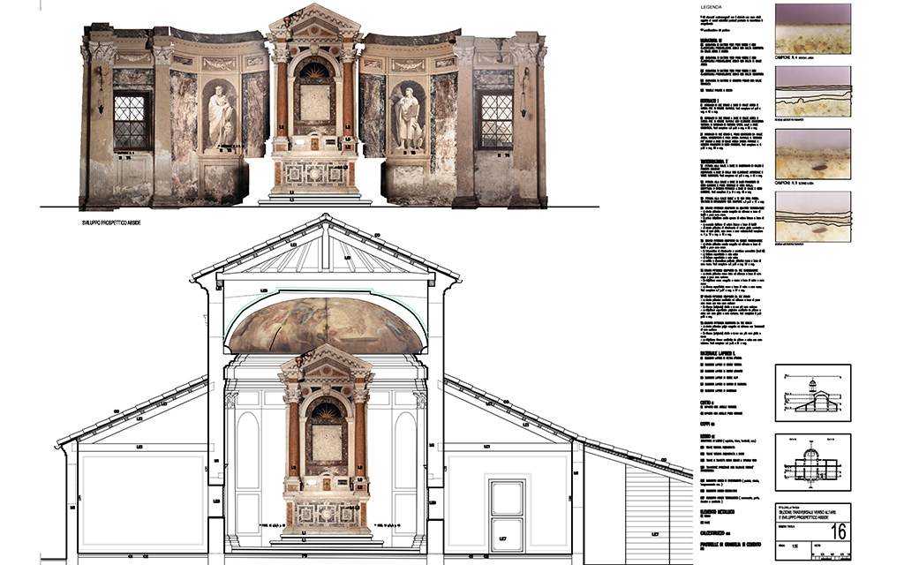
GALLERIA FOTOGRAFICA
SCHEDA CHE MOSTRA LA STRUTTURA INTERNA DELL'ORATORIO

Slide 46
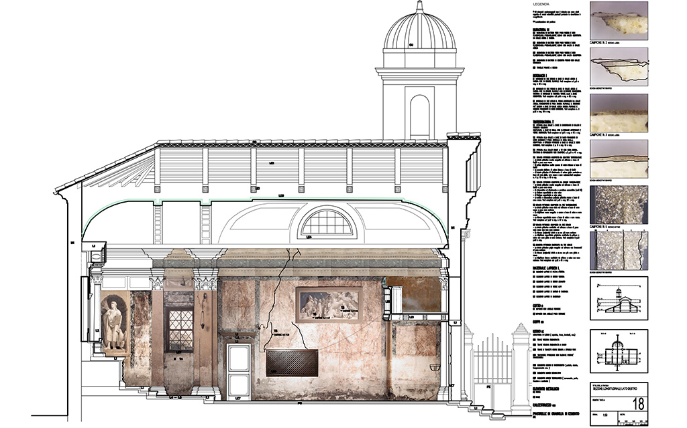
GALLERIA FOTOGRAFICA
SCHEDA CHE MOSTRA LA PARETE DELL'ORATORIO

Slide 47
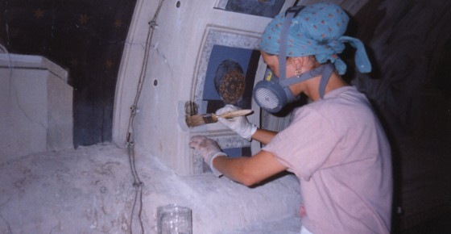
GALLERIA FOTOGRAFICA
I LAVORI DI RESTAURO ALL'ORATORIO

Slide 48
BIBLIOGRAFIA, SITOGRAFIA E FONTI ORALI:
LIBRI: “Ceggia tra Piave e Livenza nella grande guerra”
Siti: Wikipedia
Fonti orali: sig. Maurizio Marchesin

Slide 49
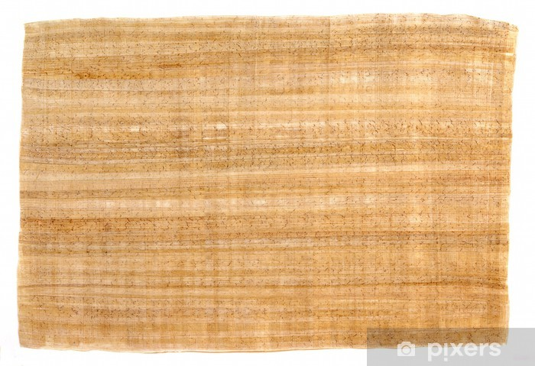
FINE

